Slide 1


TRƯỜNG TIỂU HỌC PHÚC LỢI
TUẦN 21
Hoạt động trải nghiệm
Sinh hoạt lớp theo chủ đề: Tiêu chí đánh giá của ông táo.

Slide 2





YÊU CẦU CẦN ĐẠT
Nêu được các tiêu chí đánh giá mức độ vệ sinh, an toàn của gian bếp trong gia đình
Đánh giá được mức độ vệ sinh, an toàn của gian bếp trong gia đình theo các tiêu chí đã đề ra.

Slide 3





SINH HOẠT LỚP TUẦN 21

Slide 4
Hoạt động 1: SƠ KẾT TUẦN 21
+ Kết quả sinh hoạt nền nếp.
+ Kết quả học tập.
+ Kết quả hoạt động các phong trào.

Slide 5

Lớp trưởng báo cáo kết quả học tập của lớp trong tuần
Các tổ trưởng báo cáo kết quả hoạt động trong tuần của tổ
Phần làm việc của ban cán sự lớp

Slide 6
Góc tuyên dương
Chiến binh chăm học
Chiến binh chăm học

Slide 7
Hoạt động 2: Phương hướng tuần 22
Lớp Trưởng (hoặc lớp phó học tập) triển khai kế hoạch hoạt động tuần tới.
+ Thực hiện nền nếp trong tuần.
+ Thi đua học tập tốt.
+ Thực hiện các hoạt động các phong trào.

Slide 8

CHỦ ĐỀ TUẦN 21: TIÊU CHÍ ĐÁNH GIÁ CỦA ÔNG TÁO

Slide 9

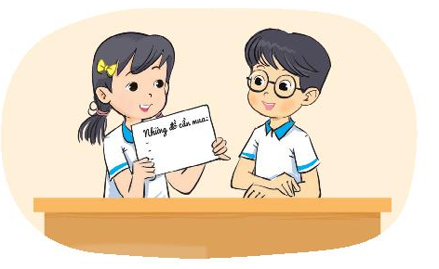

Chia sẻ về những việc em đã làm cùng người thân để đảm bảo vệ sinh an toàn thực phẩm.
Thảo luận nhóm đôi và chia sẻ:
1. Em và người thân đã kiểm tra những gì trong bếp?
2. Em và người thân đã sắp xếp lại những vật dụng nào?
3. Em và người thân có kiểm tra thức ăn sống, thức ăn chín không? Có phát hiện ra thứ gì có nguy cơ mất vệ sinh an toàn thực phẩm không?
Em cảm thấy thế nào khi cùng người thân kiểm tra, sắp xếp lại thực phẩm, đồ dùng trong bếp?

Slide 10





HOẠT ĐỘNG NHÓM

Slide 11


Giúp ông Táo đưa ra các tiêu chí đánh giá việc đảm bảo vệ sinh an toàn thực phẩm trong căn bếp của mỗi gia đình
Thảo luận nhóm 4 và đưa ra:
Các dấu hiệu của một căn bếp sạch, gọn gàng và đảm bảo vệ sinh an toàn thực phẩm.
Các tiêu chí đánh giá căn bếp vệ sinh, an toàn.

Slide 12

Cùng phỏng vấn nào!

Slide 13
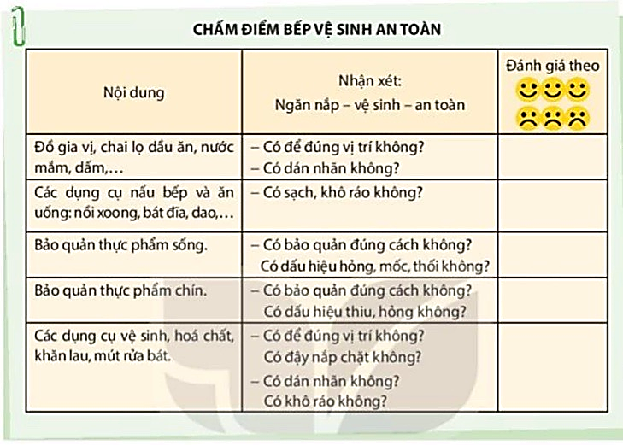
CHẤM ĐIỂM BẾP VỆ SINH AN TOÀN

Slide 14

Tiêu chí đánh giá bếp đảm bảo vệ sinh an toàn thực phẩm
NGĂN NẮP – VỆ SINH – AN TOÀN

Slide 15
Tiêu chí đánh giá bếp đảm bảo vệ sinh an toàn thực phẩm
NGĂN NẮP – VỆ SINH – AN TOÀN

Slide 16


Áp dụng các tiêu chí đánh giá của ông Táo để đánh giá bếp nhà mình.

Slide 17


Tạm biệt Hẹn
gặp lại!
Tạm biệt Hẹn
gặp lại!

